Slide 1

Харківський національний медичний університет
Кафедра радіології і радіаційної медицини
Notes:
Харківський національний медичний університет
Кафедра радіології і радіаційної медицини

Slide 2
Забезпечення якості радіологічних зображень
«Краще ніякого знімка, ніж неякісний»
Р. Редберг
Пилипенко М. І. 2013
Notes:
Забезпечення якості радіологічних зображень

Slide 3
Радіологію створили
фізики.
Медики цим не переймаються,
від цього потерпають хворі
і вони самі.
Пилипенко М. І. 2013
Notes:
Радіологію створили фізики
І подарували лікарям

Slide 4
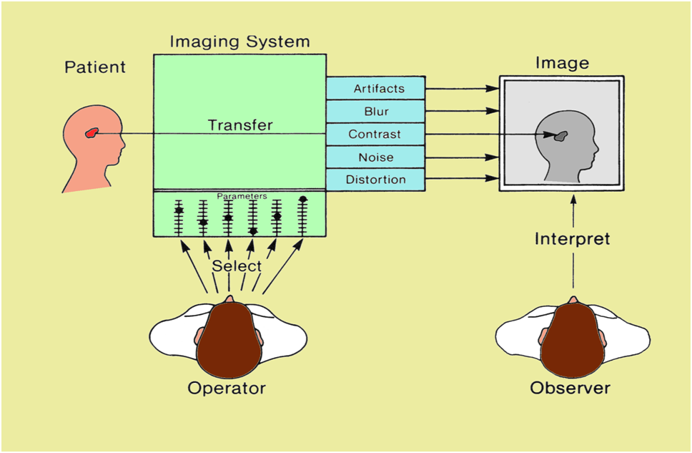
Створення якісного зображення
і “пастки” на цьому шляху
Пилипенко М. І. 2013
Notes:
Що псує зображення?

Slide 5
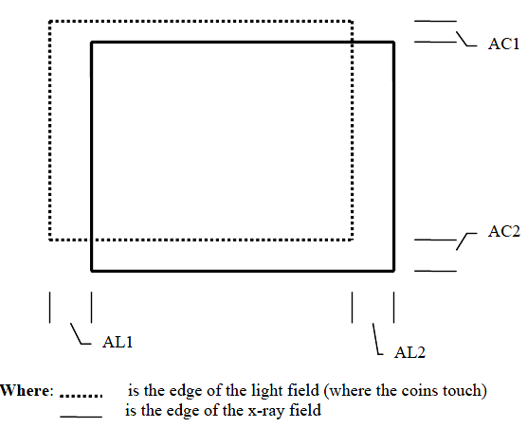
Пилипенко М. І. 2013

Slide 6
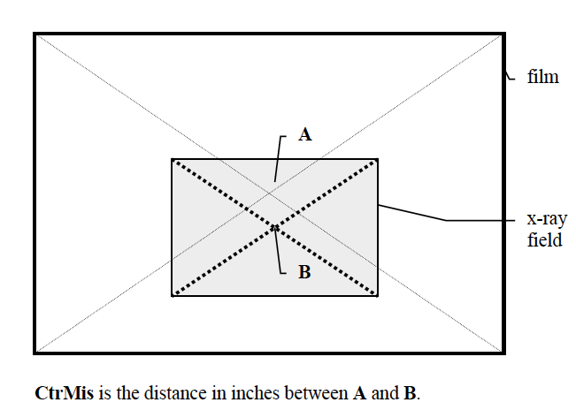
Пилипенко М. І. 2013

Slide 7
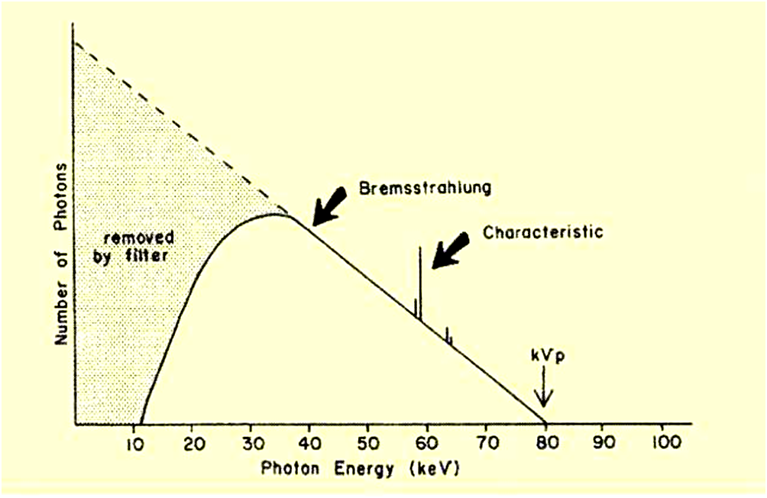
Пилипенко М. І. 2013

Slide 8
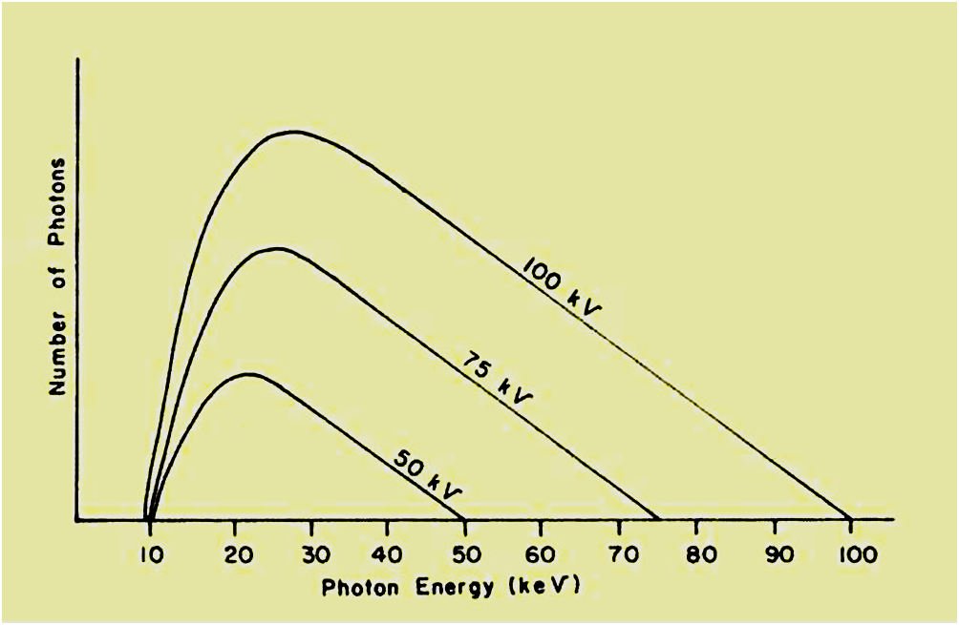
Пилипенко М. І. 2013

Slide 9
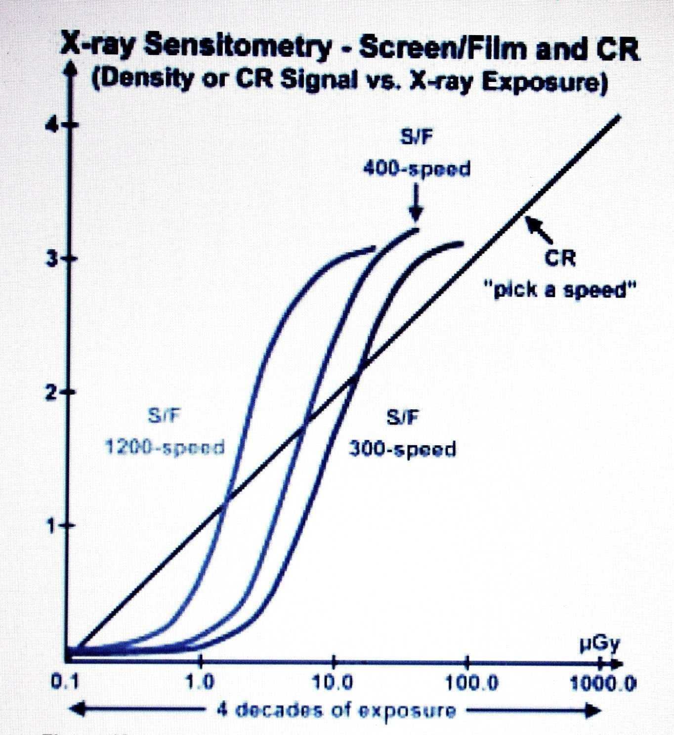
Пилипенко М. І. 2013

Slide 10
Шум (вуаль)
Пилипенко М. І. 2013
Notes:
Менший Більший

Slide 11
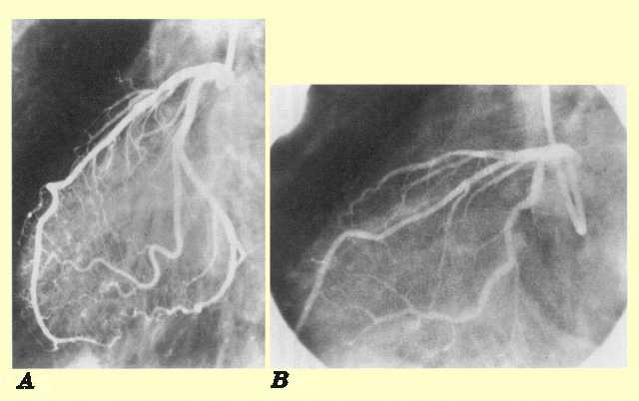
Шум (вуаль)
Менший
Більший
Пилипенко М. І. 2013
Notes:
Менший Більший

Slide 12
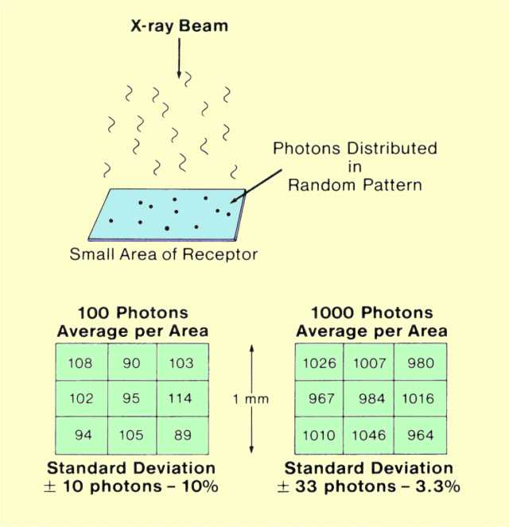
Квантовий шум
Пилипенко М. І. 2013
Notes:
Квантовий шум

Slide 13
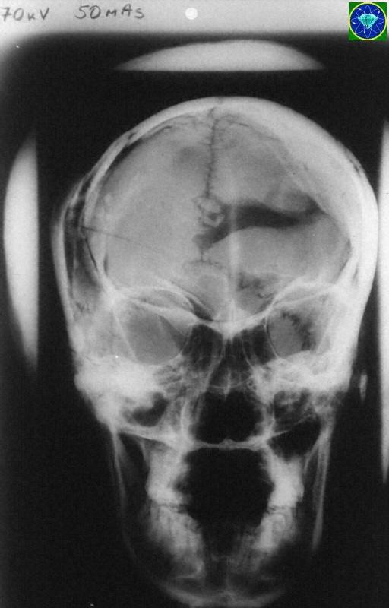
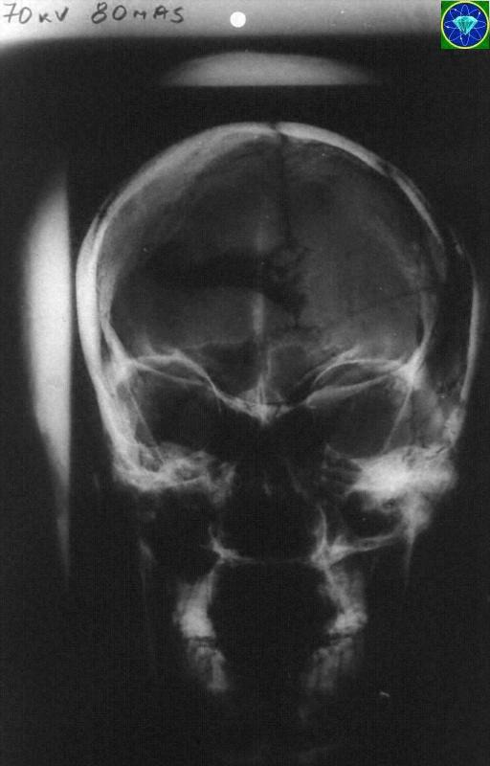
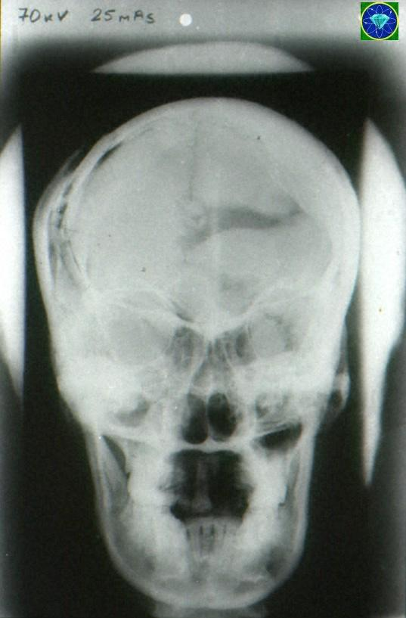
70 kV
70 kV
70 kV
50 mAs
80 mAs
25 mAs
Пилипенко М. І. 2013
Notes:
50 mAs 80 mAs 25 mAs 70 kV

Slide 14
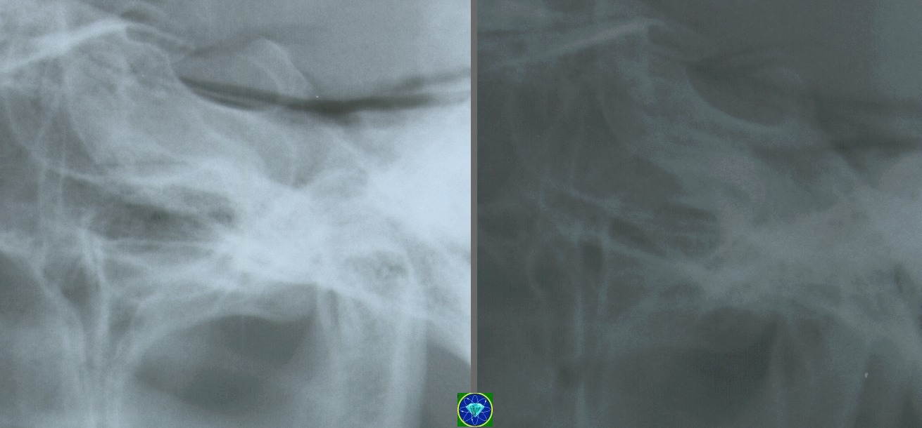
Відсівна решітка
З решіткою
Без решіткі
Пилипенко М. І. 2013
Notes:
Відсівна решітка

Slide 15
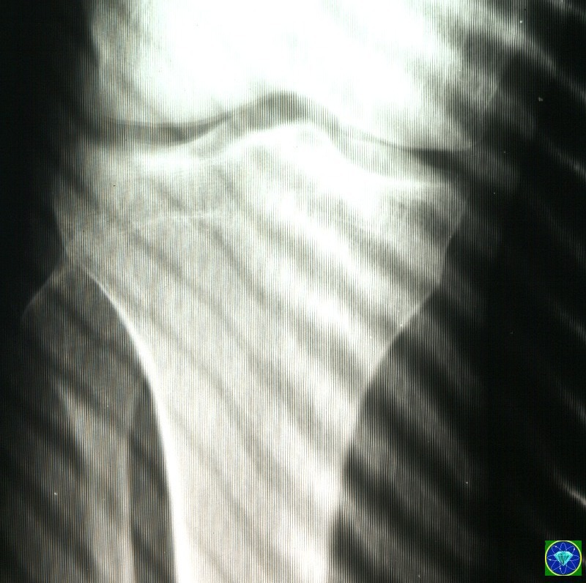
Проблема руху решітки
Пилипенко М. І. 2013

Slide 16
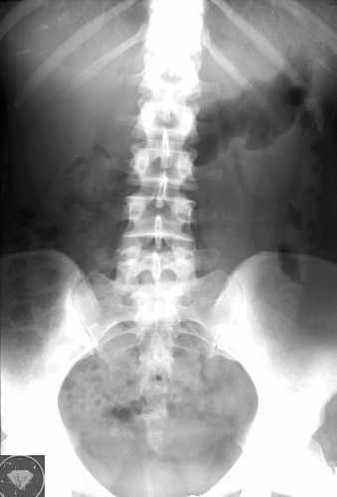
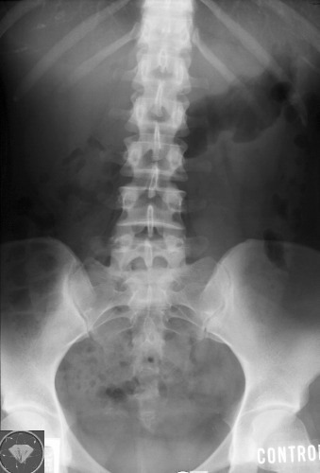
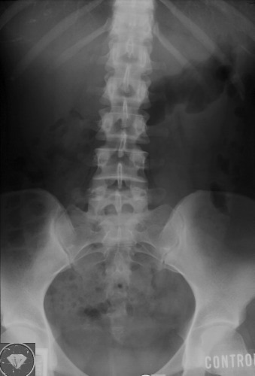
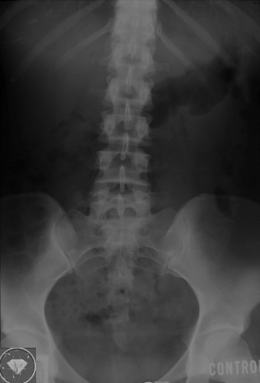
Час проявлення плівки
15 сек
30 сек
45 сек
60 сек
Температура стала – 27 °C
Пилипенко М. І. 2013
Notes:
15 сек Тепература стала – 27 °C

Slide 17

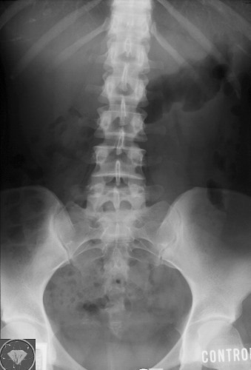

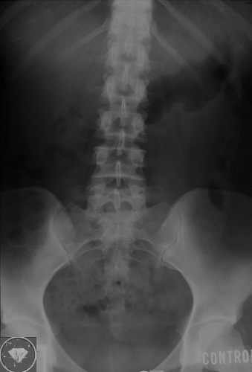
Температура проявника
27°С
30°С
33°С
36°С
Час проявки сталий - 30 сек
Пилипенко М. І. 2013

Slide 18
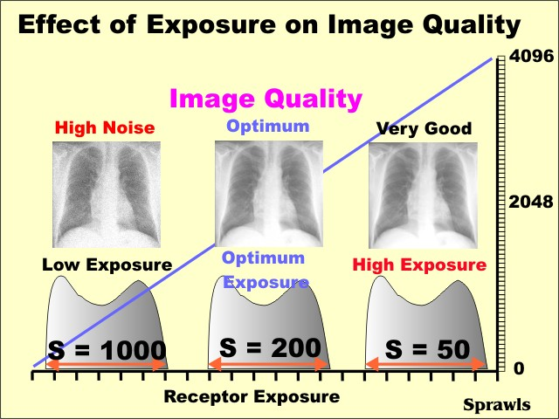
Пилипенко М. І. 2013

Slide 19
Нерізкість і шум
(просторове розрізнення)
Пилипенко М. І. 2013

Slide 20
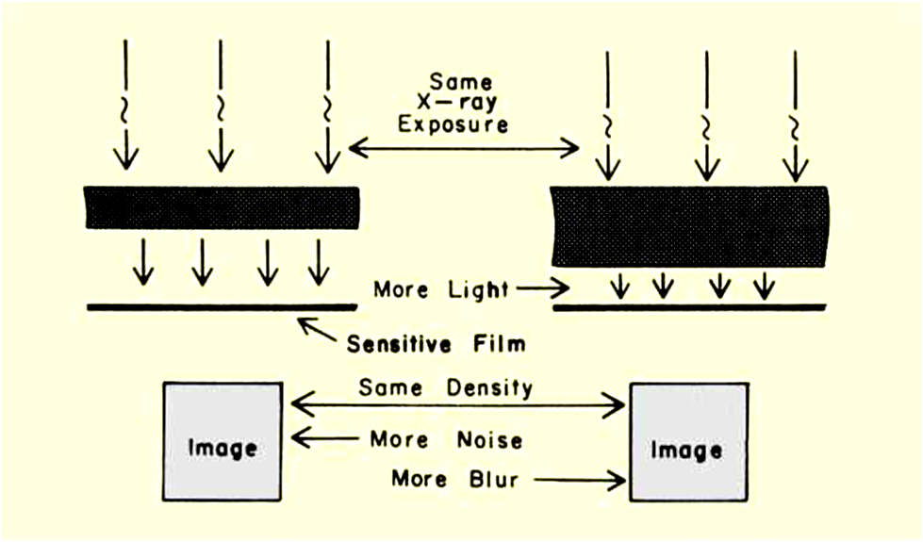
Нерізкість екранна і шум
Пилипенко М. І. 2013

Slide 21
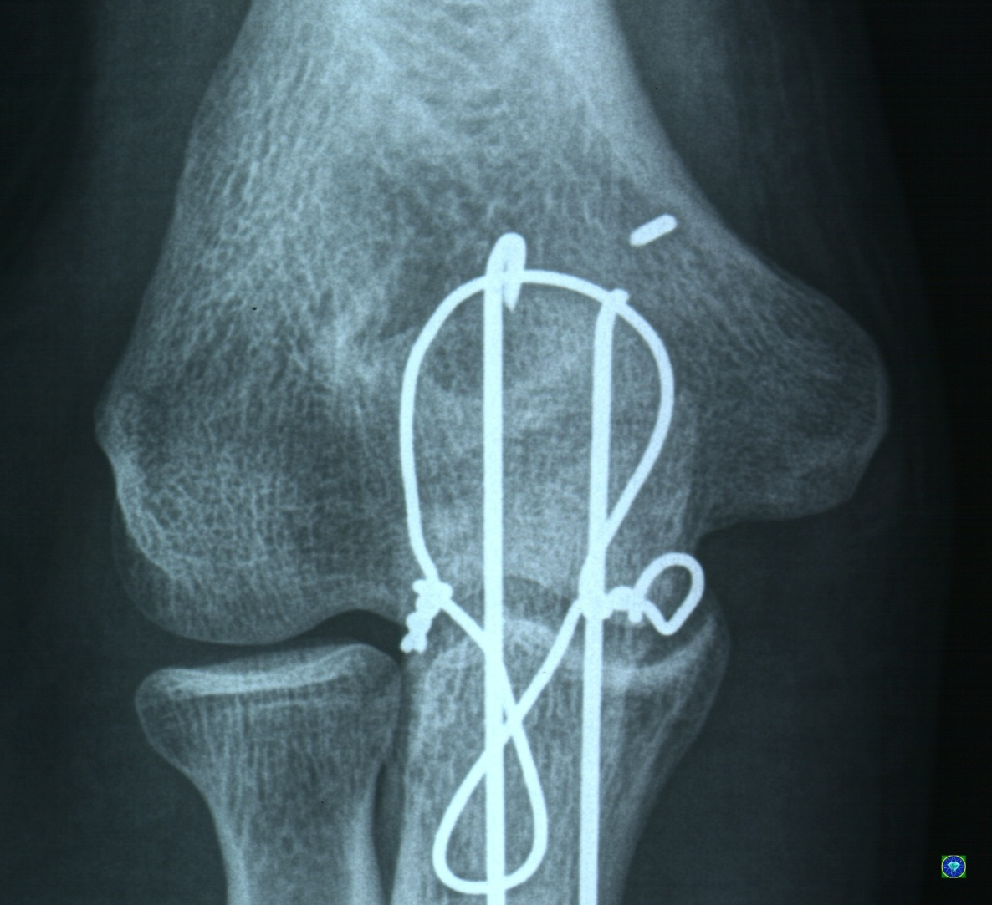
Безекранний знімок
Пилипенко М. І. 2013
Notes:
Безекранний знімок

Slide 22
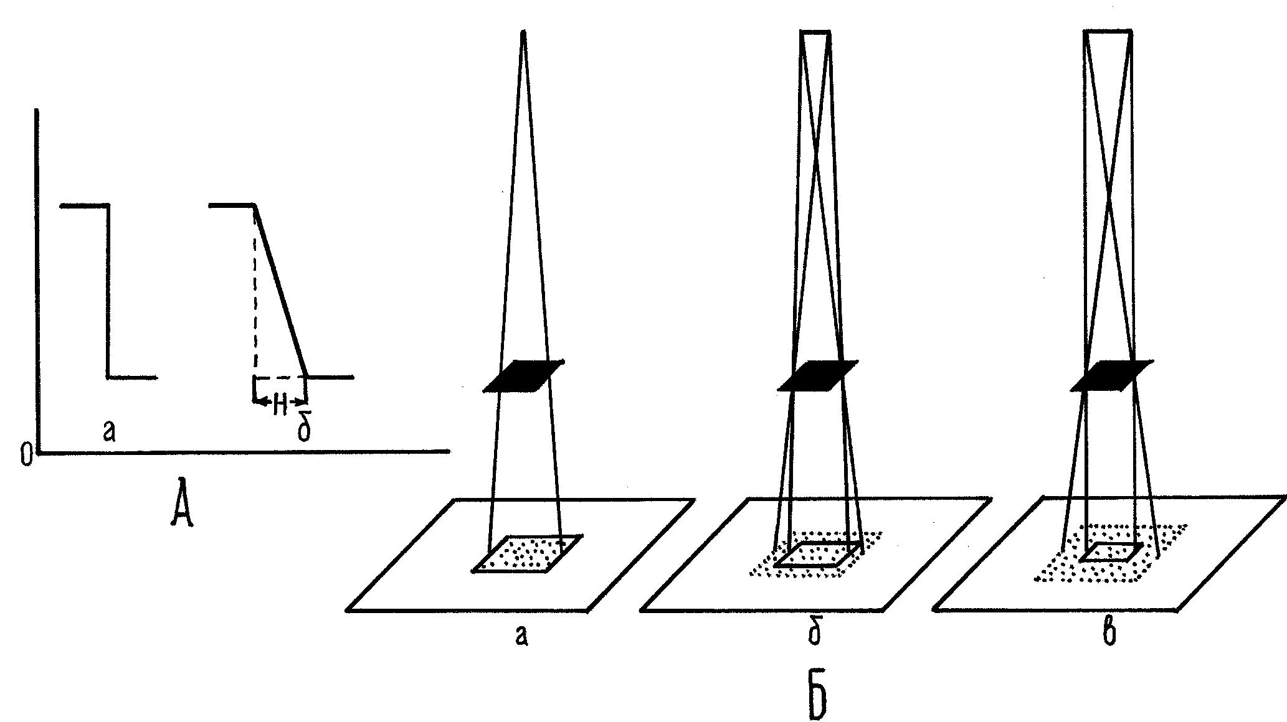
Геометрична нерізкість
Пилипенко М. І. 2013

Slide 23
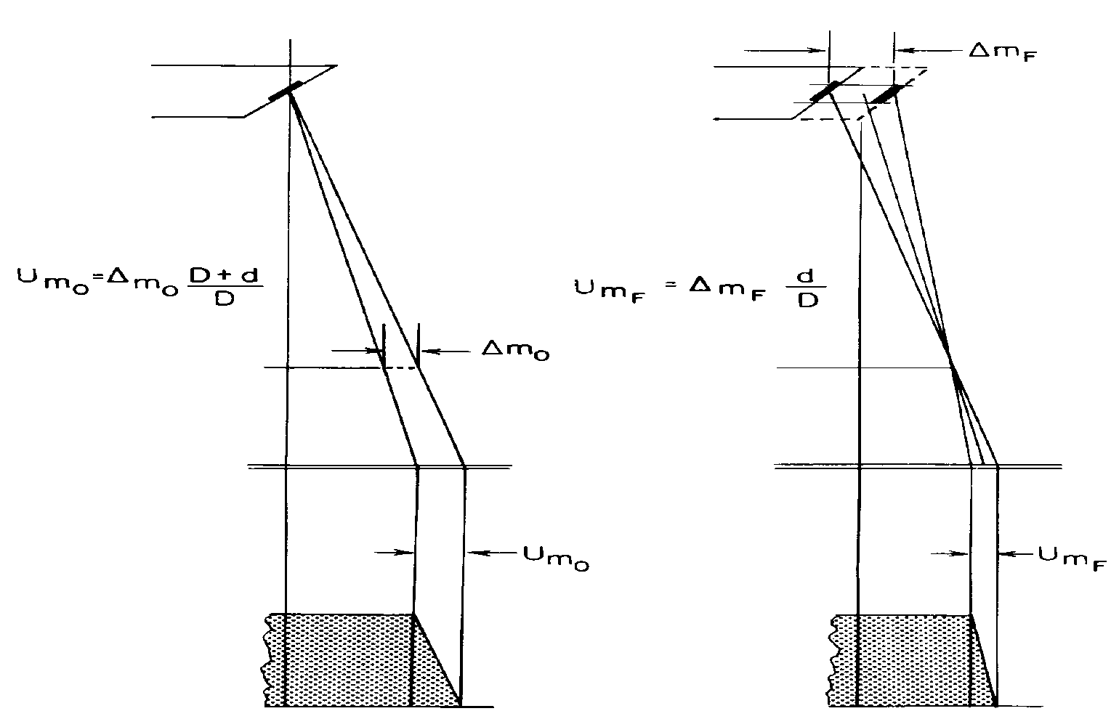
Рухова нерізкість
Рух об’єкту
Рух трубки
Рух
Рух
Пилипенко М. І. 2013

Slide 24
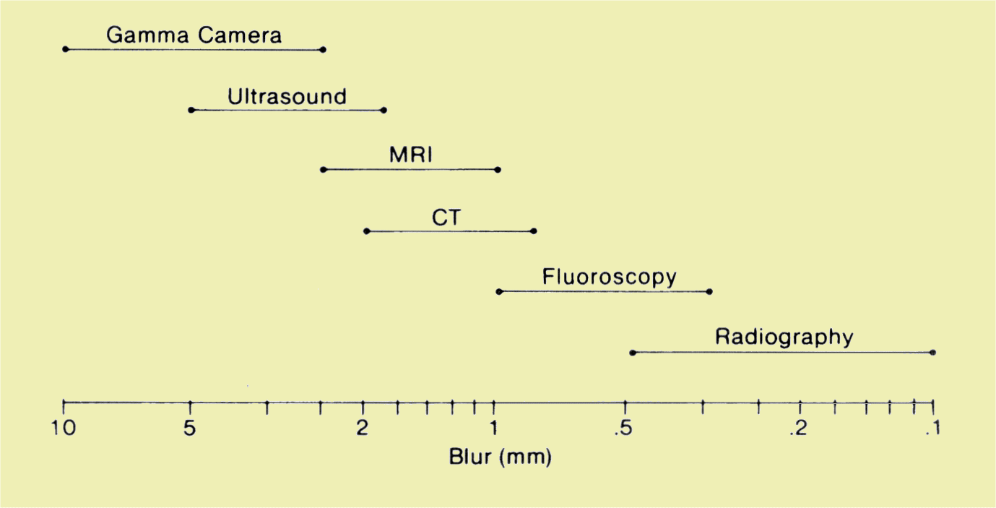
Нерізкість зображень для різних методів зображання
Пилипенко М. І. 2013
Notes:
Нерізкість зображень для різних методів зображання

Slide 25
Контрастність
Пилипенко М. І. 2013
Notes:
Контраст

Slide 26

Контрастність
Пилипенко М. І. 2013
Notes:
Контраст

Slide 27
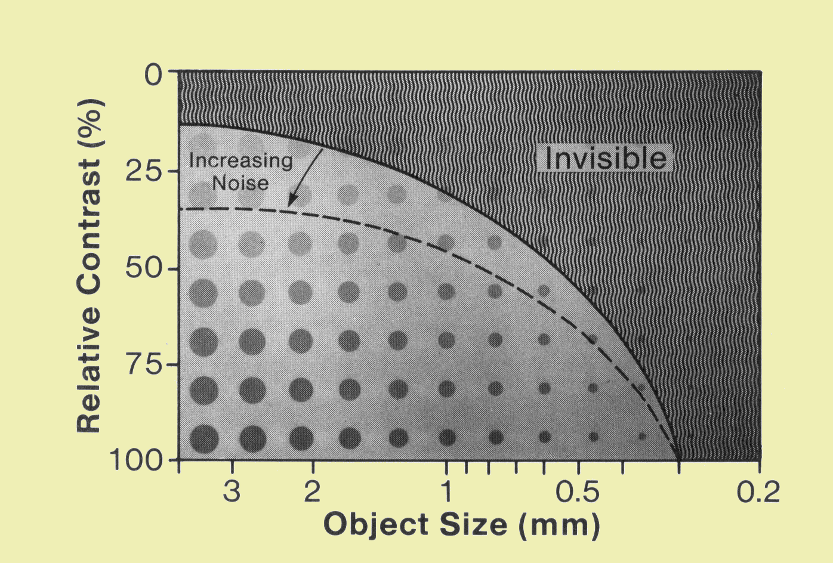
Вплив шуму (вуалі) на видимість деталей
Пилипенко М. І. 2013
Notes:
Вплив шуму на видимість деталей

Slide 28
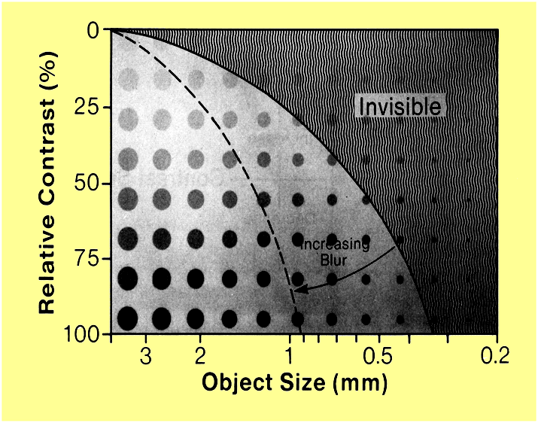
Вплив нерізкості на видимість деталей
Пилипенко М. І. 2013
Notes:
Вплив нерізкостіі на видимість деталей

Slide 29
Артефакти
Пилипенко М. І. 2013

Slide 30
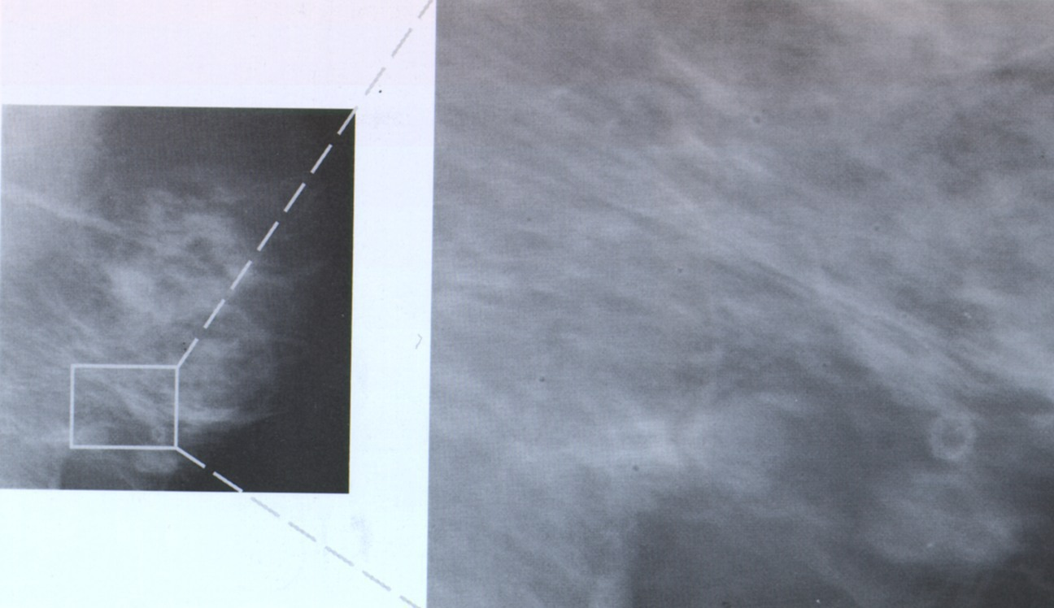
Плями від крапель води
на підсилювальному екрані
Пилипенко М. І. 2013

Slide 31
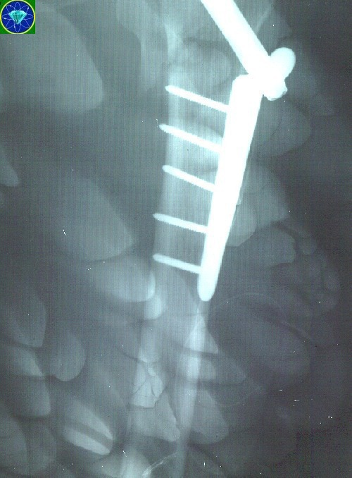
Артефакти від холодного проявника
Пилипенко М. І. 2013

Slide 32
Вибір фізичних параметрів відповідно до діагностичного завдання
Пилипенко М. І. 2013
Notes:
Вибір фізичних параметрів відповідно до діагностичного завдання

Slide 33
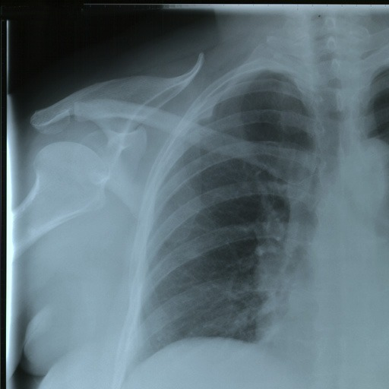
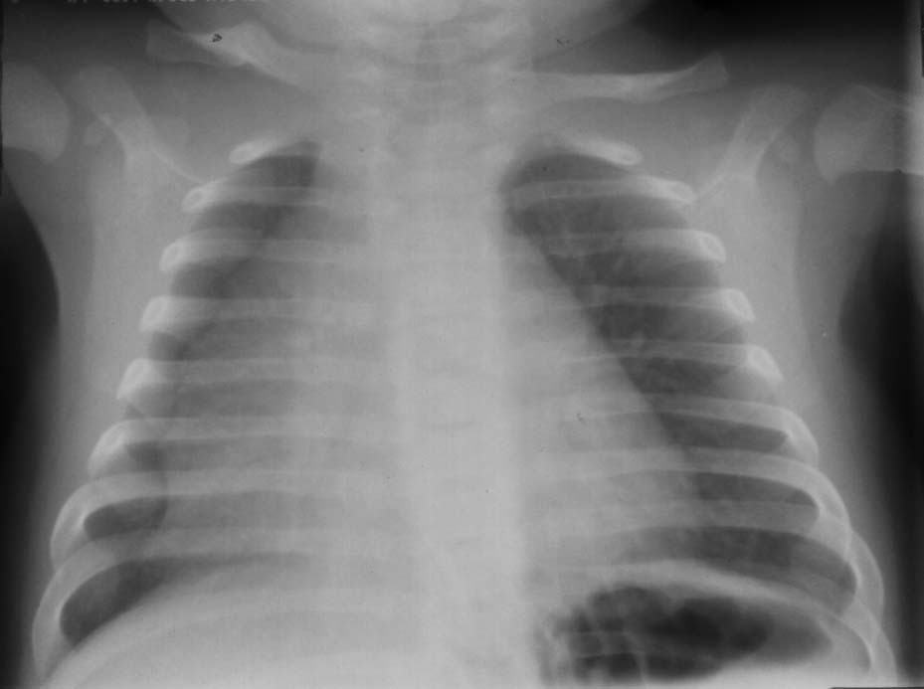
Знімок м’яких тканин
Пилипенко М. І. 2013
Notes:
Знімок мяких тканин

Slide 34
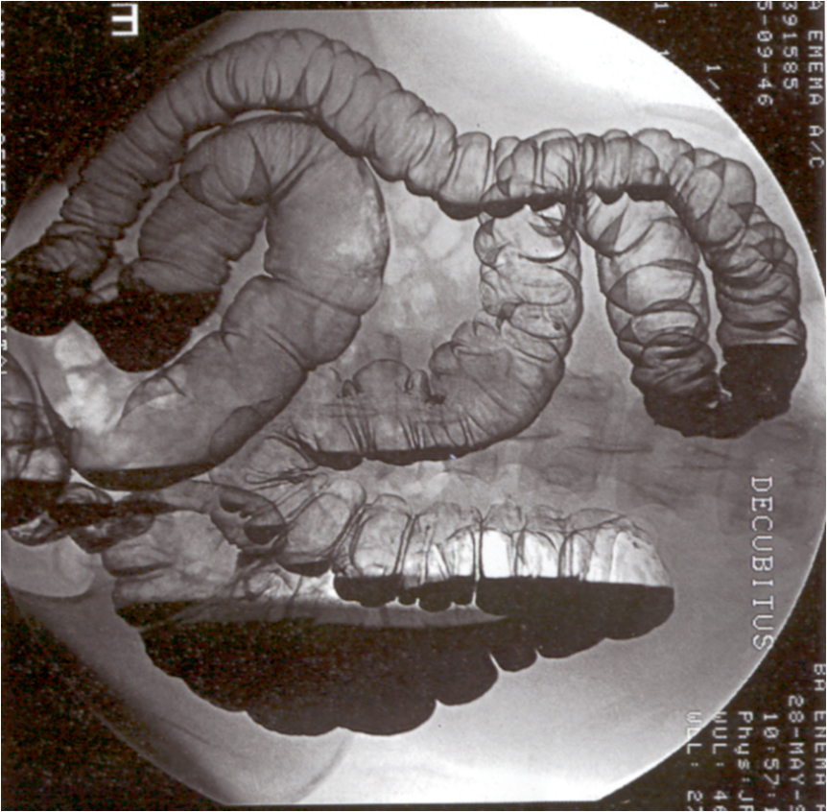
Пилипенко М. І. 2013

Slide 35
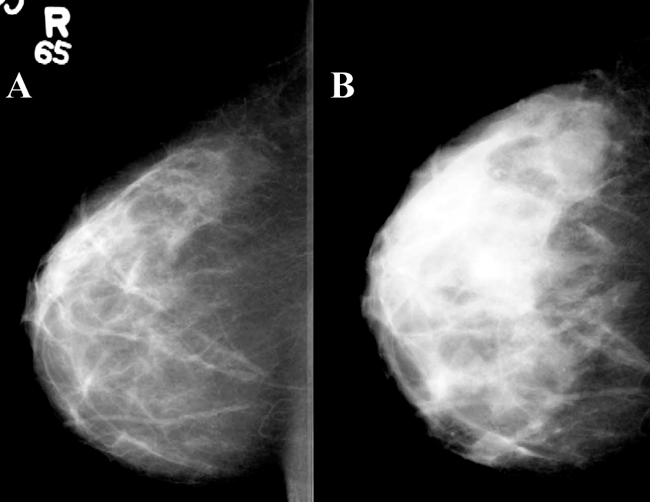
Пилипенко М. І. 2013

Slide 36
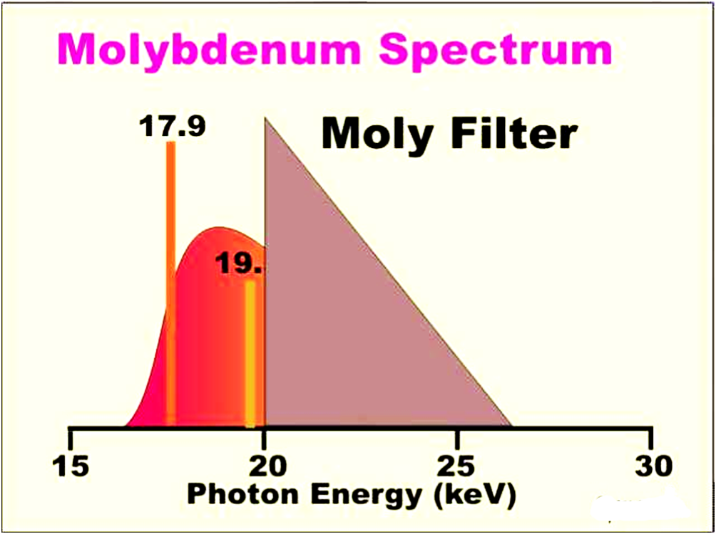
Пилипенко М. І. 2013

Slide 37
Контроль якості зображень
Пилипенко М. І. 2013
Notes:
Контроль якості зображень

Slide 38
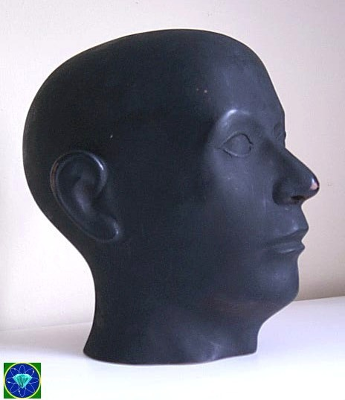
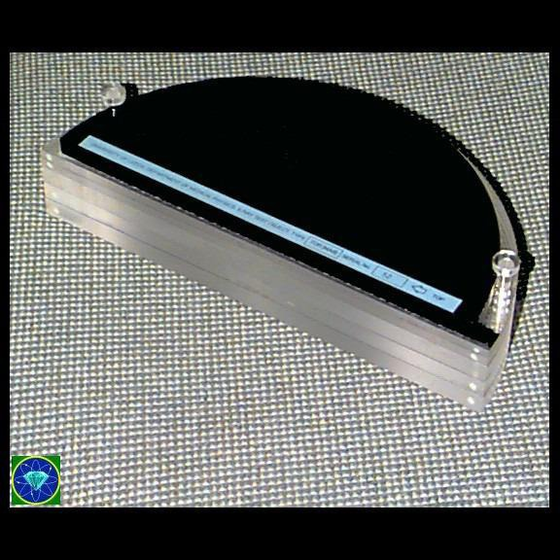
Пилипенко М. І. 2013

Slide 39
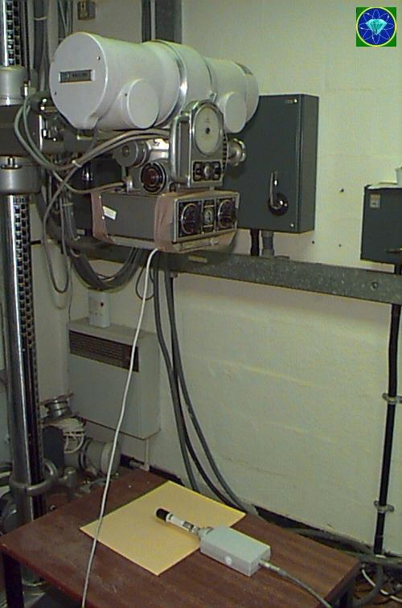
Визначення залежності kV-доза
Пилипенко М. І. 2013

Slide 40
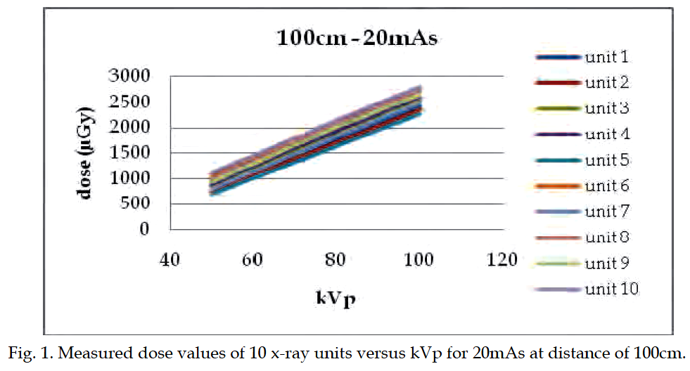
Визначення залежності kV-доза
Пилипенко М. І. 2013
Notes:
Визначення залежності kV -- доза

Slide 41
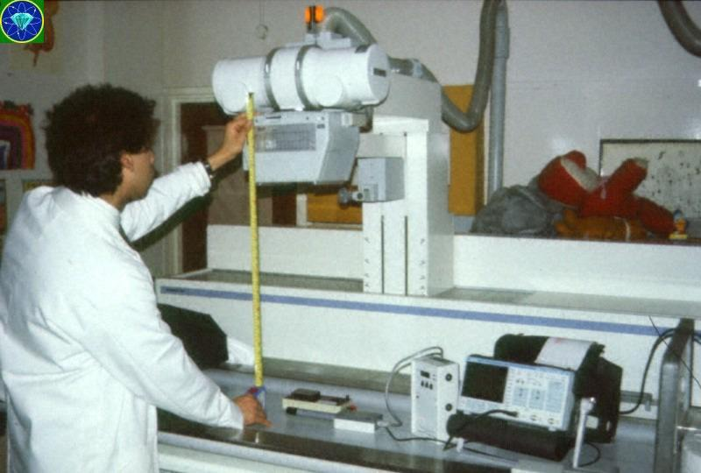
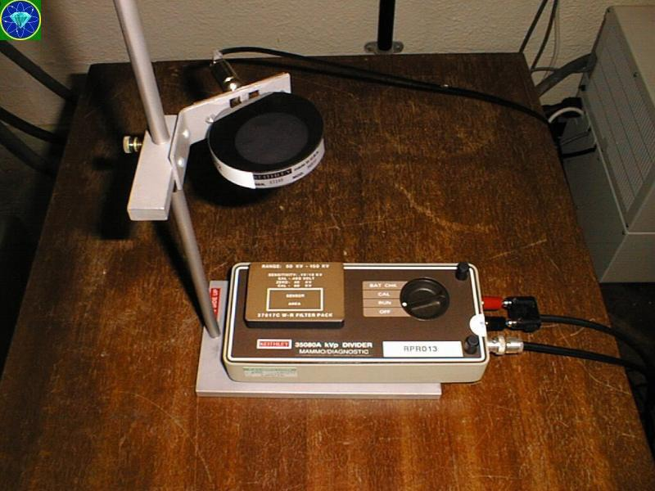
Одночасна перевірка дозного виходу і kVp
Пилипенко М. І. 2013

Slide 42
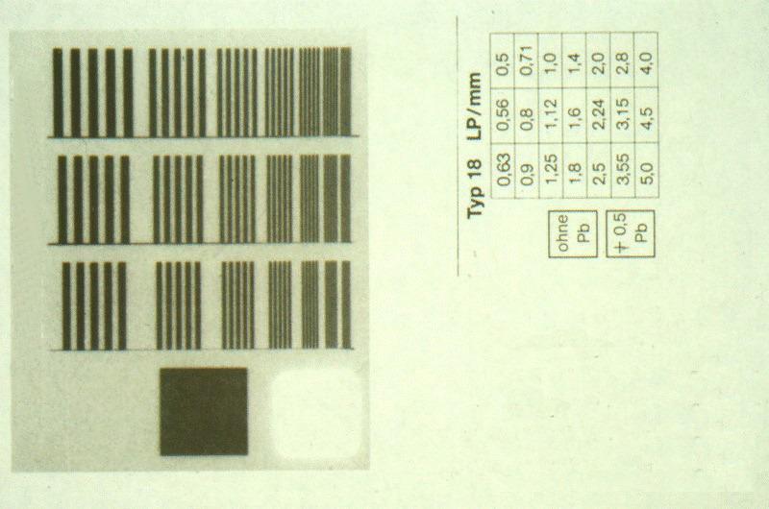
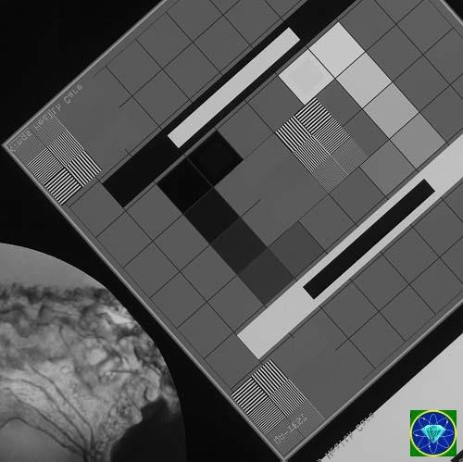
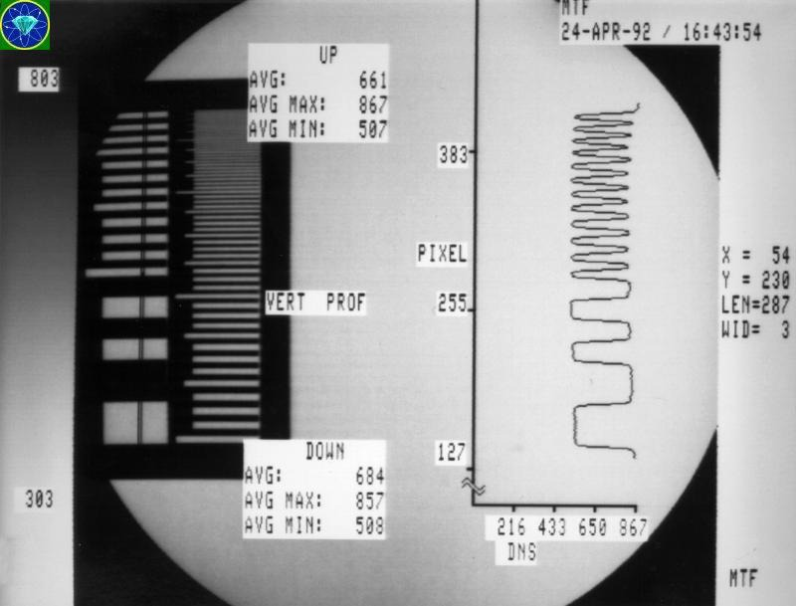
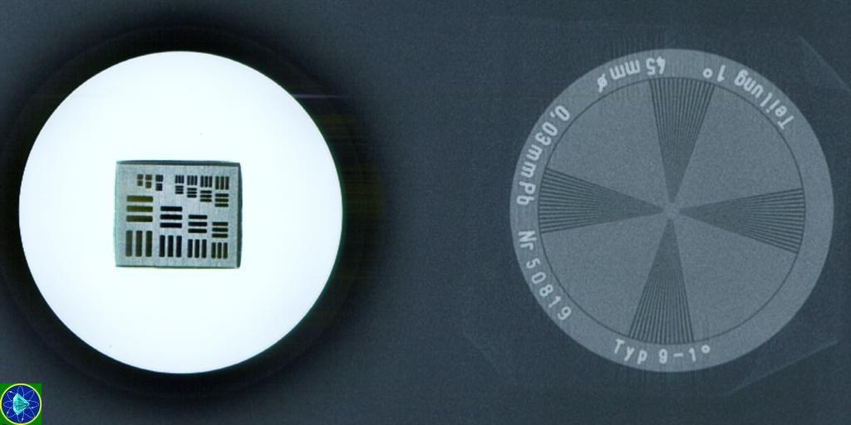

Slide 43
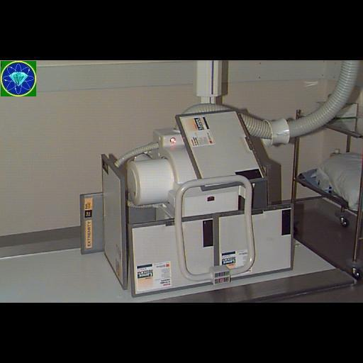
Пилипенко М. І. 2013

Slide 44
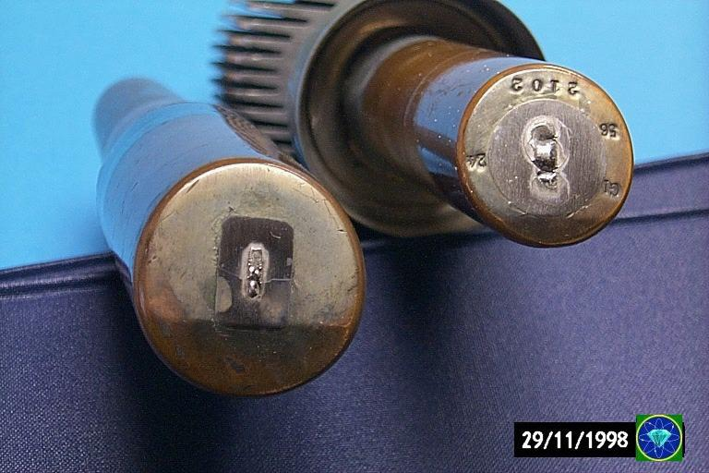
Пилипенко М. І. 2013

Slide 45
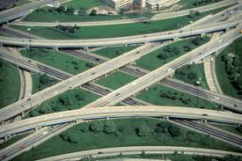
Пилипенко М. І. 2013

Slide 46
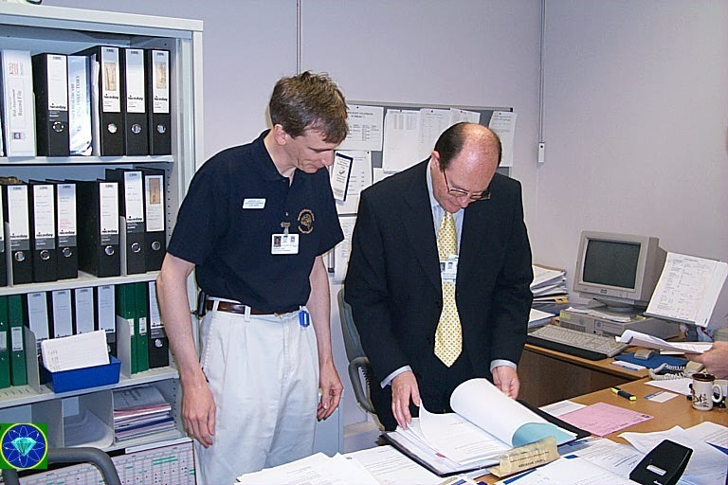
Пилипенко М. І. 2013

Slide 47

ДЯКУЮ ЗА УВАГУ!
Пилипенко М. І. 2013

